Slide 1
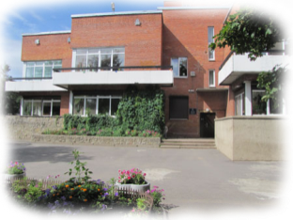
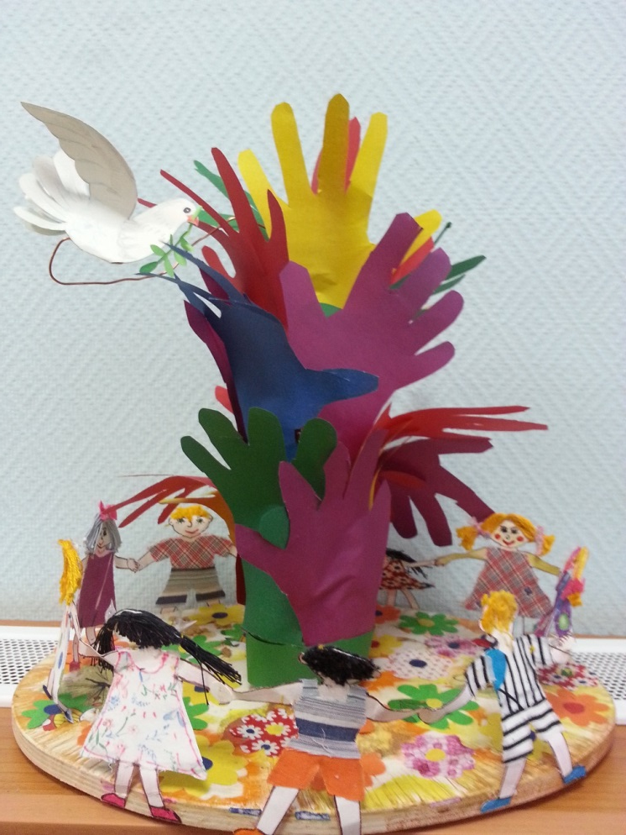
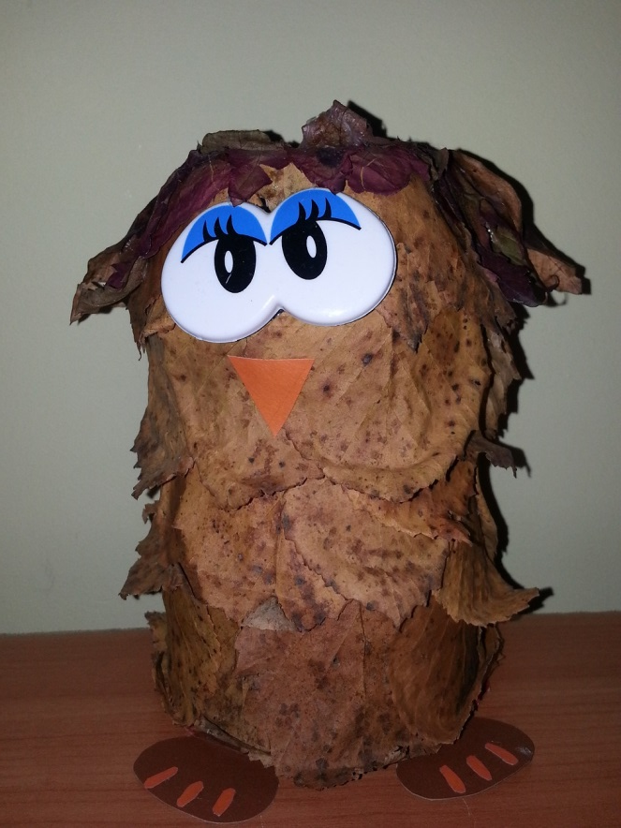
СПб Первый городской Фестиваль
«Мы вместе»
Номинация
«Декоративно-прикладное творчество»
Под руководством педагога Дзюбан О.В. Совместная поделка из природного материала
«Осенняя Совушка»
Участники:
Рассказов Роман
Мама – Меньшикова Ольга Александровна

